Slide 1
внеклассное
мероприятие
по окружающему
миру
Учитель МКОУПСШ
Котрехова И.А.
105-153-005

Slide 2
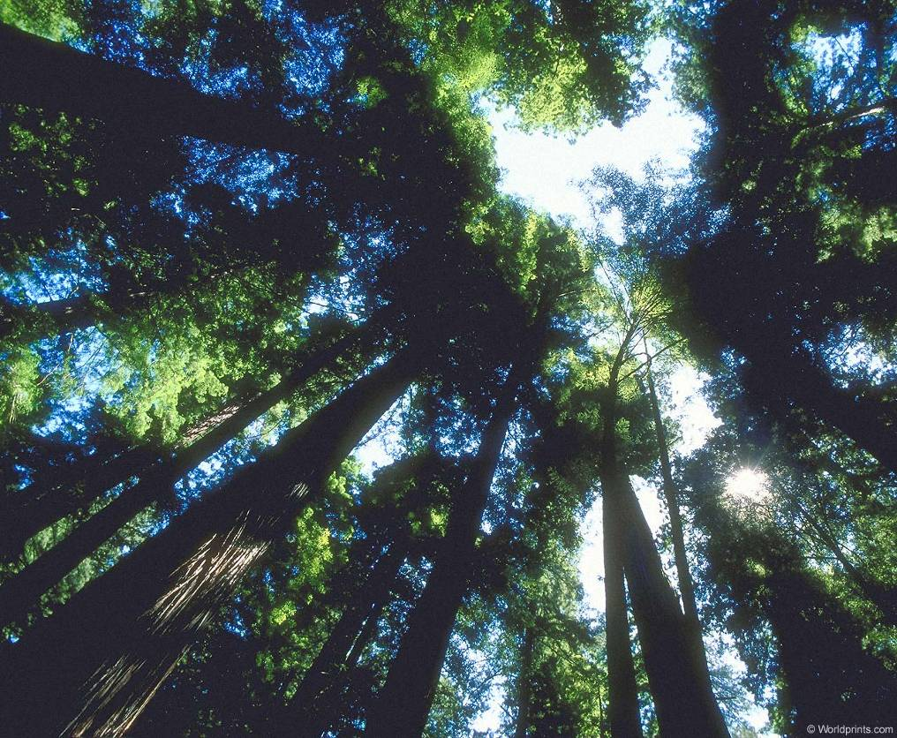
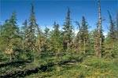
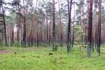
О РУССКИЙ ЛЕС!
лес

Slide 3
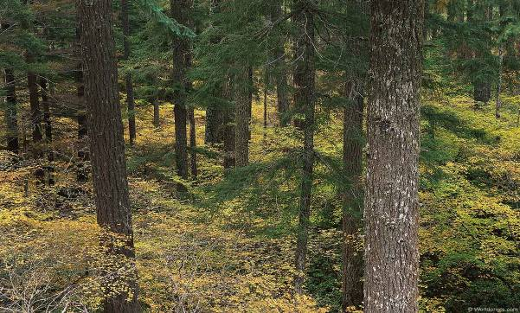
Лес, русский лес!
Всех лесов на земле ты красивей!
Лес! Русский лес!
Ты богатство и гордость России!
Лес! Русский лес!
Вечно радуй людей и расти до небес!
Лес! Лес! Лес!

Slide 4
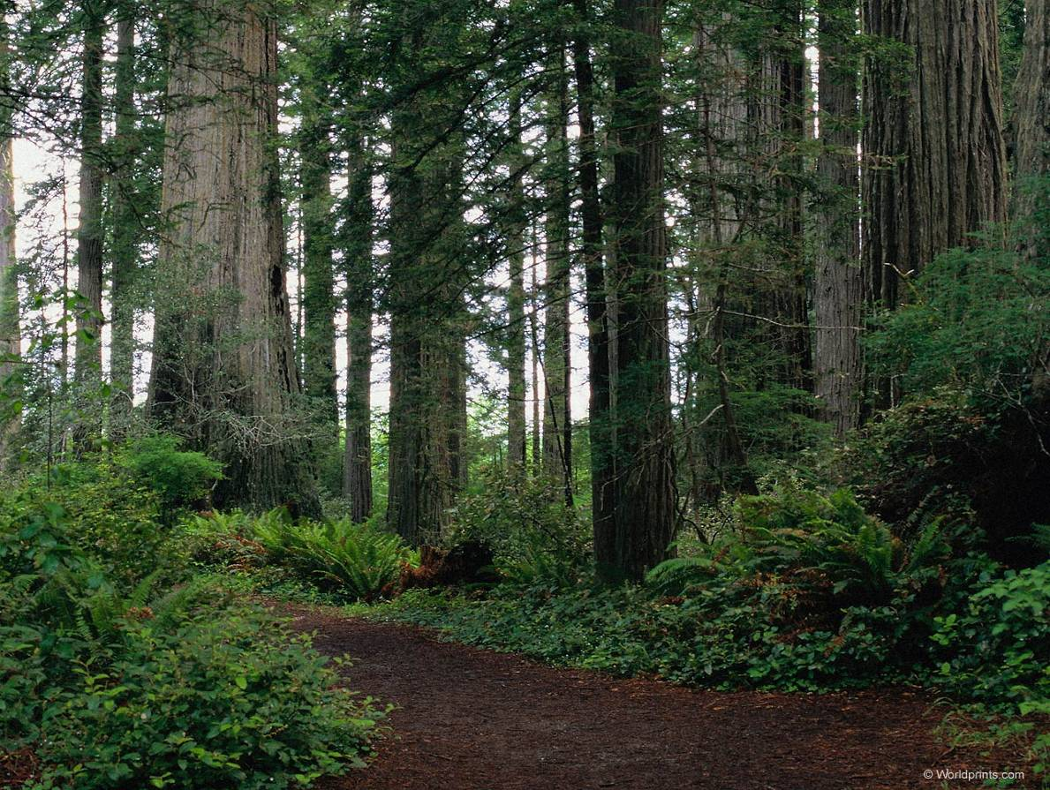

Slide 5


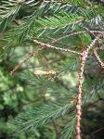
Как называют деревья с листьями и хвоей?

Slide 6
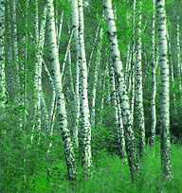

Slide 7


Slide 8
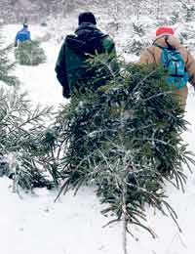

Slide 9
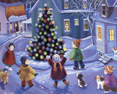

Slide 10


Slide 11
Физминутка.
Листья раскрылись (раскрыли кулачки) и птицы поют.
Руки подняли и покачали – это деревья шумят..
Руками взмахнули – это птицы летят.
Ветры задули, сильно задули, так, что весь дуб задрожал.
Лист оторвался, плавно помчался, кружил над землёй
И упал (присели, встали, руками помахали и присели).
Вот червячки из земли выползают, листики эти жуют
(пошли на месте на корточках).
Всё, что в земле они оставляют, мы перегноем зовём.
Корни деревьев возьмут это в почве
И по стволу понесут (встали).
Вот уже на ветках появились почки.
(руки подняли вверх со сжатыми кулачками.)

Slide 12

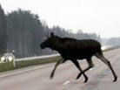
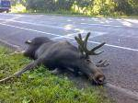

печальная история
водители
будте
внимательны!!

Slide 13

Пожар

Slide 14
Причины пожаров: - брошенная горящая спичка, окурок; - охотник выстрелил, пыж начал тлеть и загорелся; - люди разводили костёр в местах с сухой травой; - весенний пал травы; - хозяйственные работы в лесу; - осколок стекла сфокусировал солнечные лучи как линза и зажёг сухую траву; - от замыкания высоковольтной линии; - от вспышки молнии.

Slide 15
. Памятка - как вести себя в лесу. 1. В лес дети ходят только в сопровождении взрослых. 2. Костёр разводят только взрослые, они же готовят и обед. 3. Дети играют только на поляне, играть около костра опасно. 4. В лесу не ломать веток, не рвать цветов, трав, 5. Не разорять птичьих гнёзд, не брать из гнезда птенцов, 6. Осторожно вести себя на берегу ручья и у озера. 7. Убирать после себя мусор: бумагу сжигать на костре, а банки и бутылки класть в ящики для мусора. 8. Костёр заливать водой или засыпать песком . 9. Помни! После тебя на этом месте будут отдыхать другие люди. Храни красоту нашего леса!

Slide 16
Давайте будем Беречь планету! Во всей Вселенной Красивей нету. Во всей Вселенной Совсем одна! Что будет делать Без нас она?

